Slide 1
СКТБ «РАДИОТЕХНИКА»
Проект «Робот-труболаз»

Slide 2
Цель проекта
Целью проекта «Робот-труболаз» является развитие Студенческого Конструкторско-Технологического Бюро «Радиотехника» путем привлечения талантливой молодежи (студентов и школьников) к техническому творчеству и разработка робота-помощника для диагностики трубопроводов на возможные дефекты, нахождение засоров, определение схемы трубопроводов для ЖКХ.

Slide 3
Основные задачи
1. Выявление и привлечение к техническому творчеству талантливой молодежи г. Барнаула и Алтайского края;
2. Освоение новых современных технологий в области программно-аппаратной разработки технически сложных устройств;
3. Получение навыков проведения научно-исследовательских и опытно-конструкторских работ в области робототехники, кибернетики и автоматизированных систем;
4. Получение опыта представления результатов на конференциях по робототехнике и тематических научно-технических выставках.

Slide 4
Реализация
Для выполнения проекта была сформирована команда единомышленников под руководством студентов физико-технического факультета Усольцева М.А. и Кобелева Д.И.
В команду вошли как студенты Алтайского госуниверситета так и школьники г. Барнаула. На ноябрь 2013 года общее количество участников проекта составило 16 человек.

Slide 5
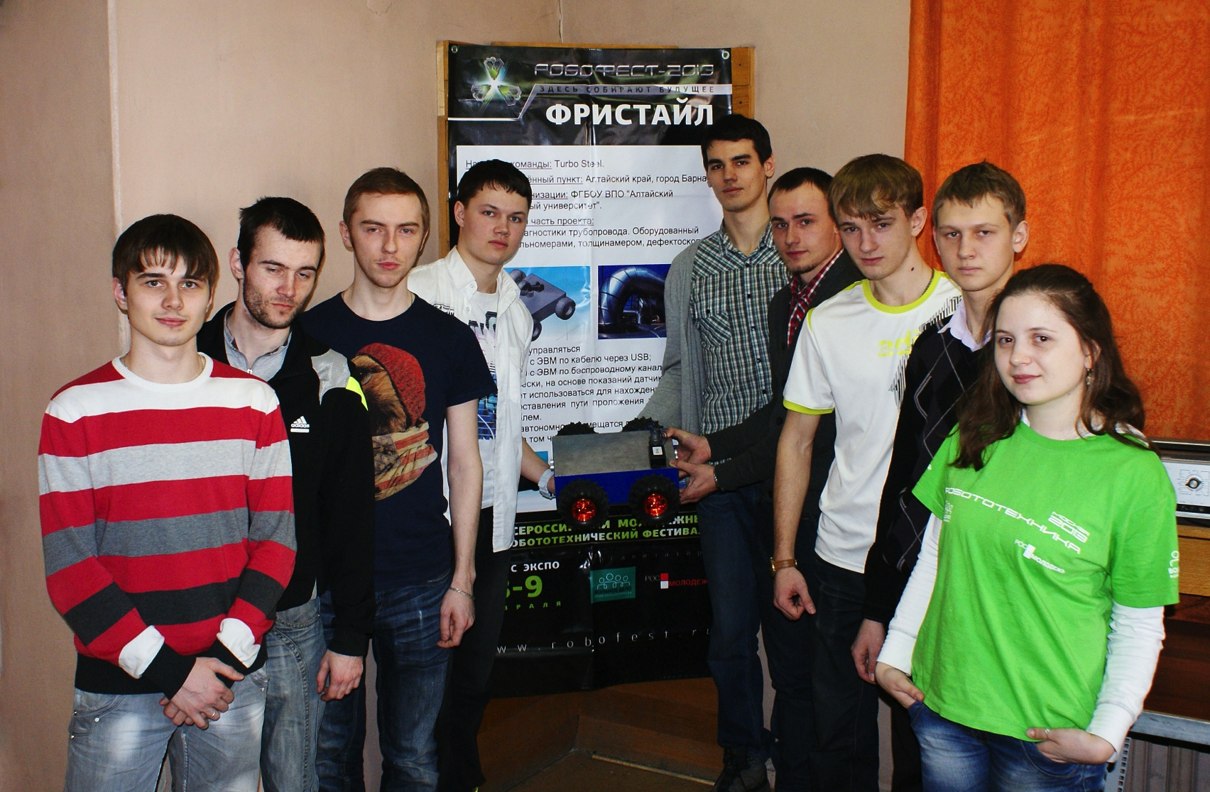
Команда
К работе над проектом «Робот-труболаз» привлечены студенты физико-технического факультета различных курсов и направлений.

Slide 6
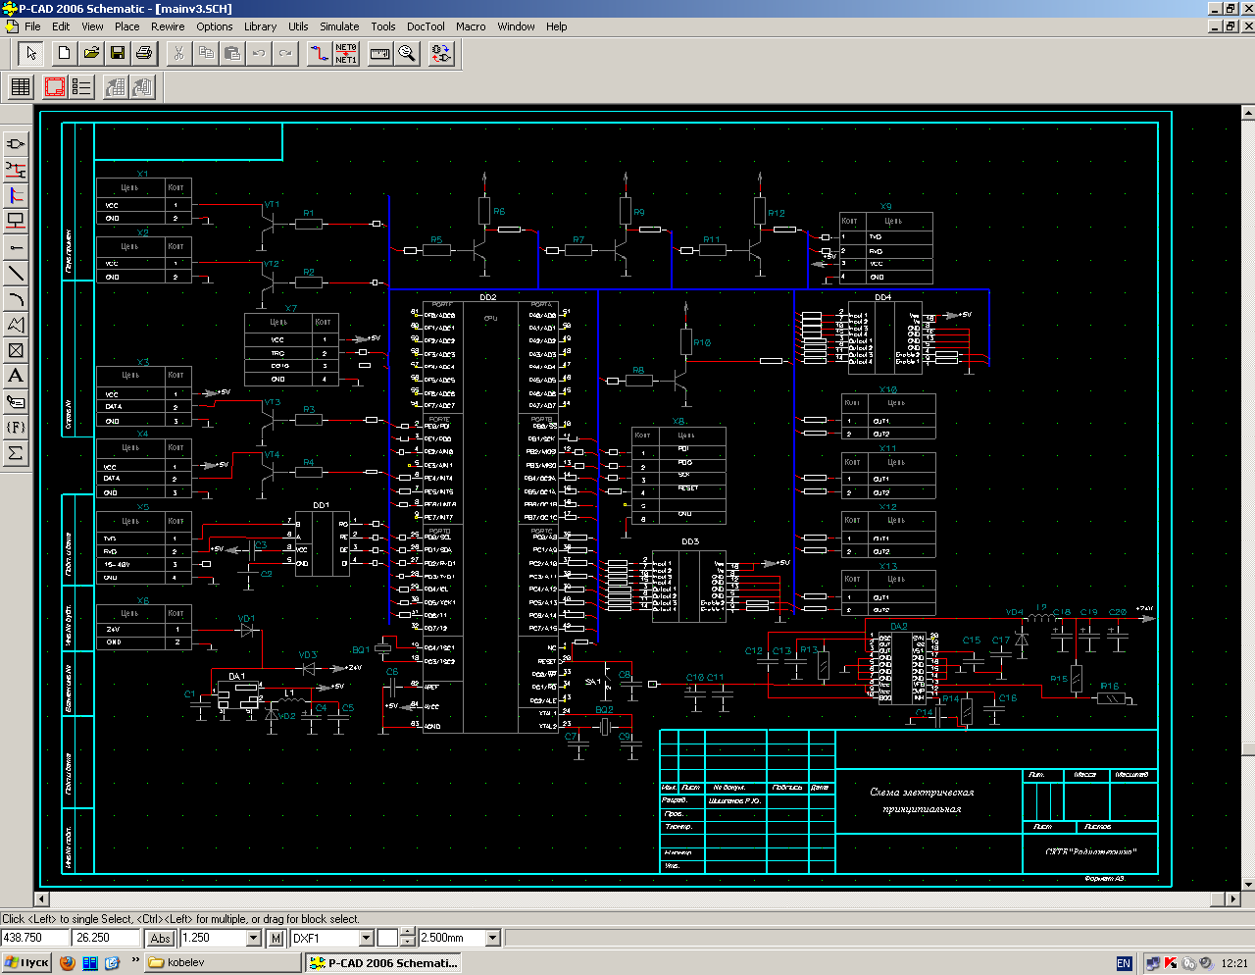
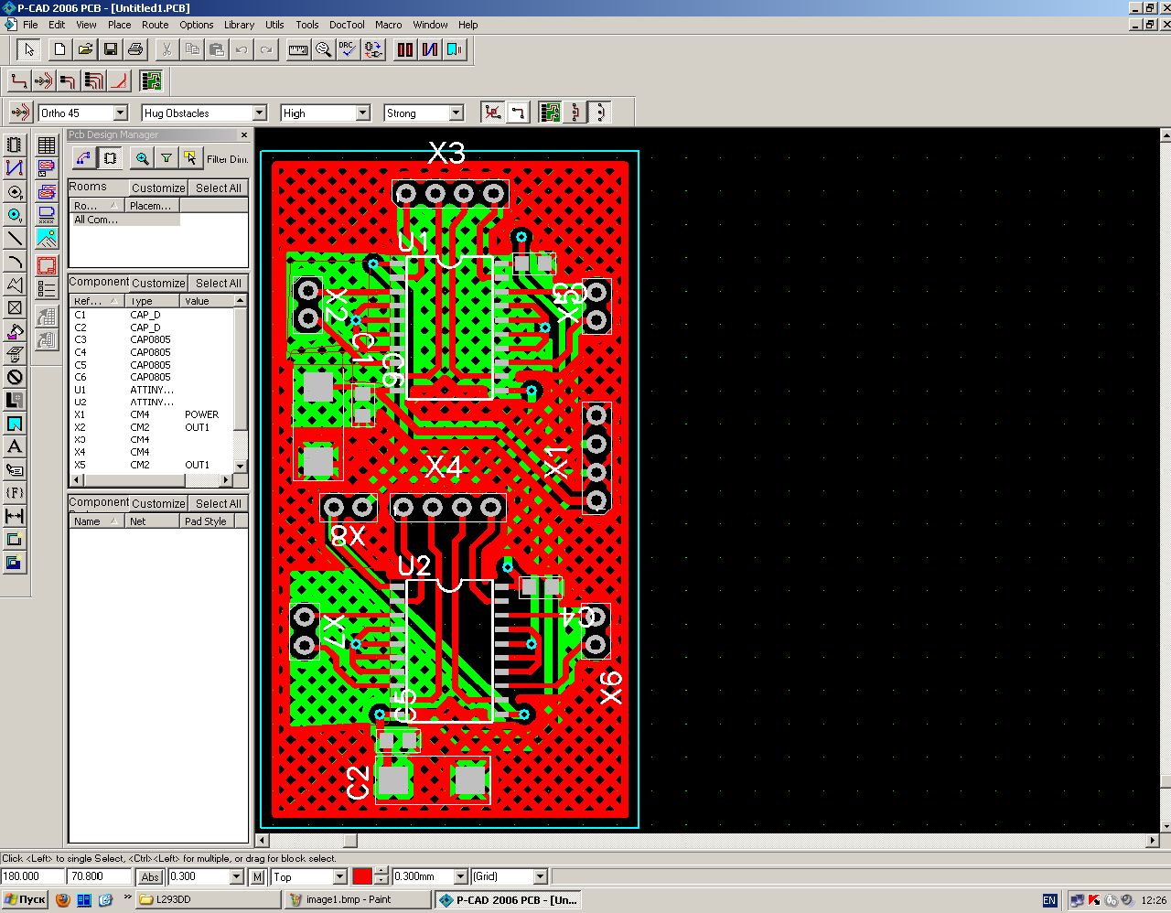
Творческий процесс

Slide 7
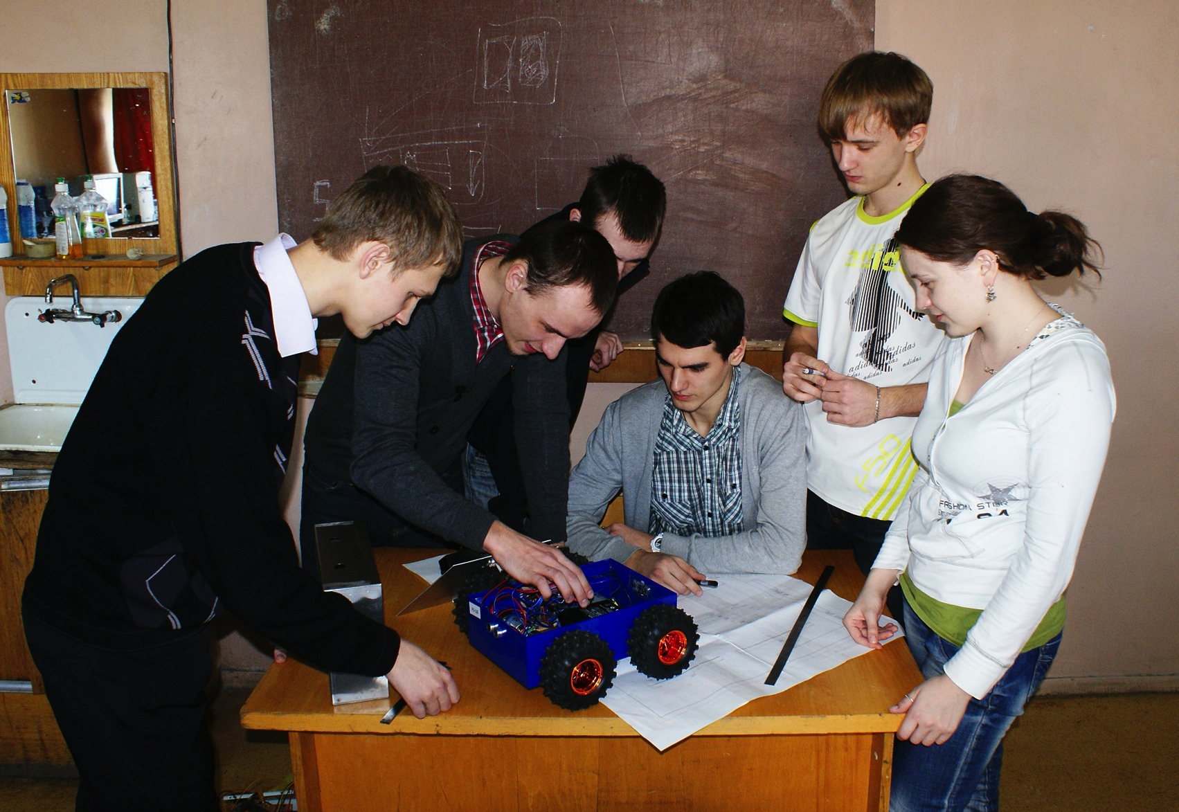
Творческий процесс
У каждого разработчика своя роль в команде.

Slide 8
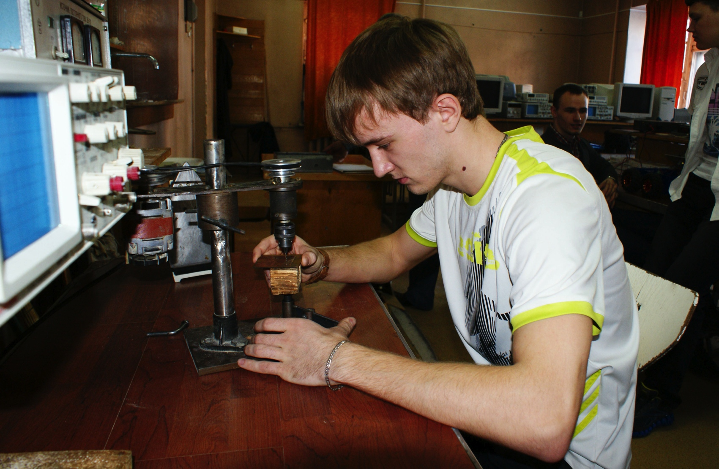
Творческий процесс
От инженера-электроника…

Slide 9
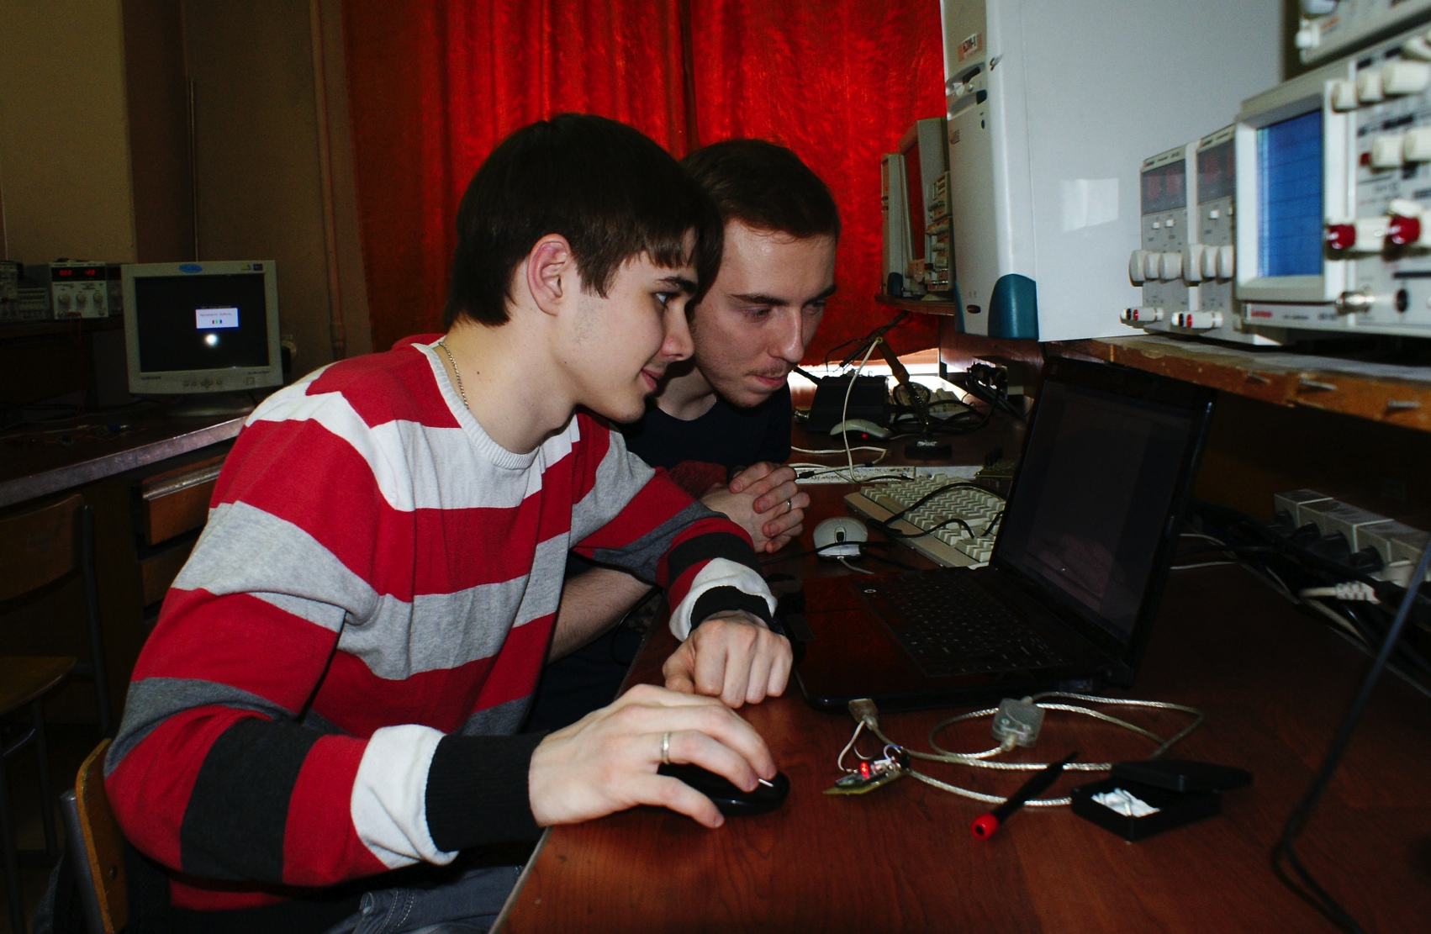
Творческий процесс
… до инженера-программиста.

Slide 10
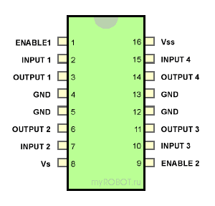
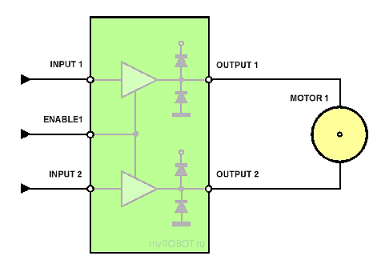
Разработка

Slide 11
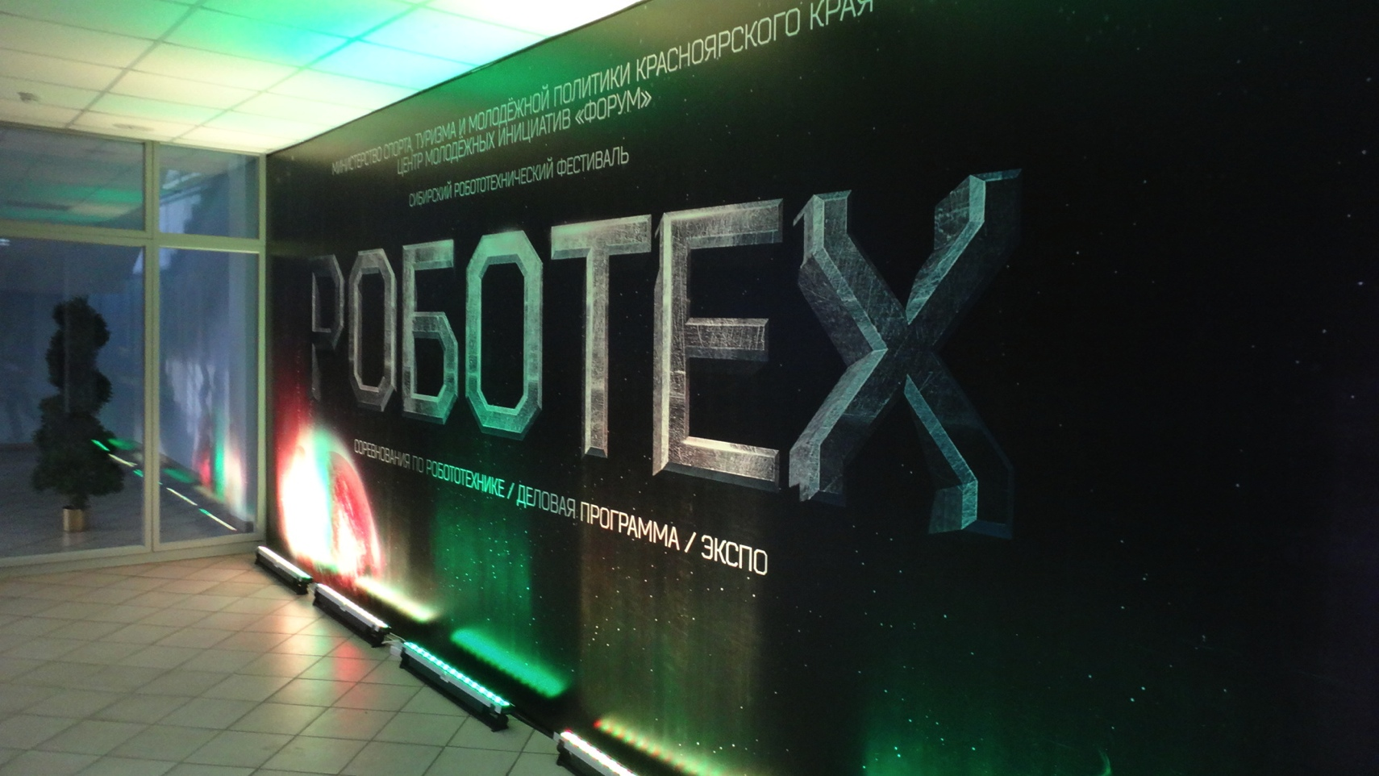
Поездки
Для обмена опытом представители СКТБ «Радиотехника» посетили различные мероприятия Всероссийского и регионального уровня по робототехнике.

Slide 12
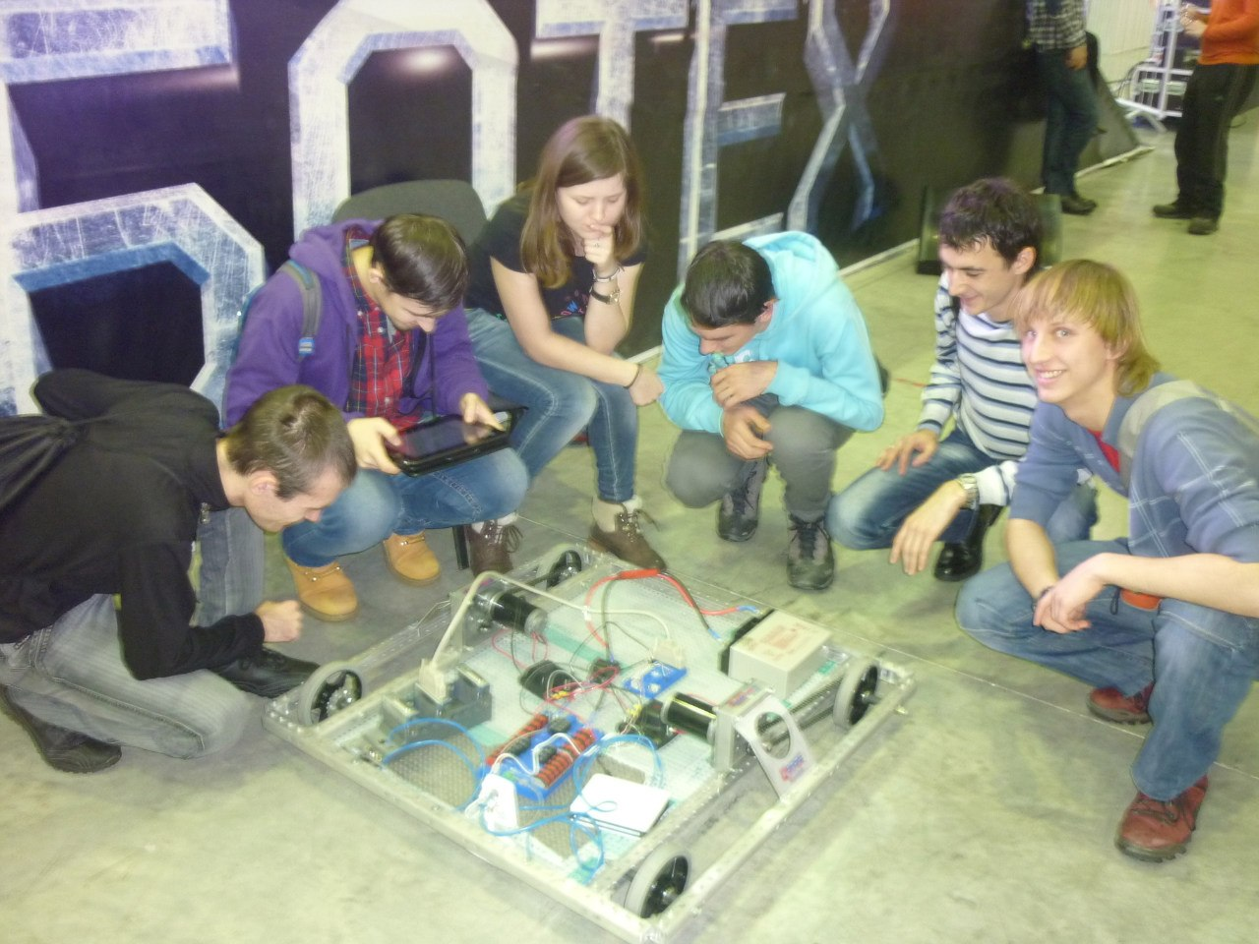
Поездки
Сибирский робототехнический фестиваль «Роботех» — это одно из самых ярких событий в сфере робототехники и мехатроники. Местом его проведения в 2012 году был г. Красноярск.
«Роботех-2012», г. Красноярск

Slide 13
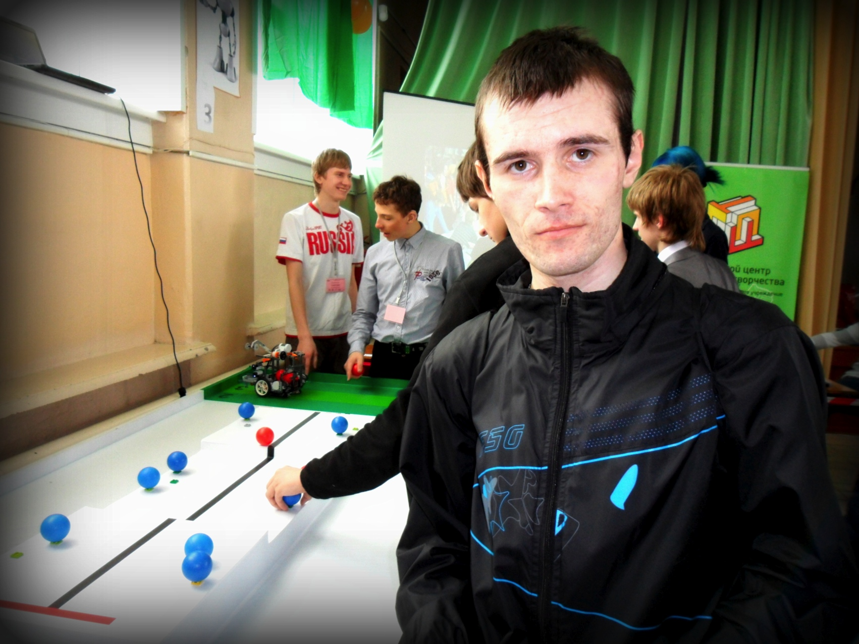
Поездки
Городские молодёжные соревнования по робототехнике в рамках Всероссийской программы «Робототехника: инженерно-технические кадры инновационной России» являются региональным отборочным этапом Международных соревнований роботов и Всемирной робототехнической олимпиады
Городские молодёжные соревнования по робототехнике, г. Новосибирск

Slide 14
Поездки
Организаторы национального мероприятия, направленного на развитие индустрии роботехники и современных инноваций, пригласили двух представителей СКТБ «Радиотехника» – участников проекта «Робот-труболаз» для участия в уникальном событии – конференции и выставке Robotics Expo’13 (г. Москва).
Robotics Expo важнейшее событие этого года, предоставившее условия для делового общения между ведущими отечественными и зарубежными разработчиками в области роботехники и их потенциальными клиентами. Это была отличная возможность познакомиться с тенденциями и общими направлениями развития отрасли роботехники.

Slide 15
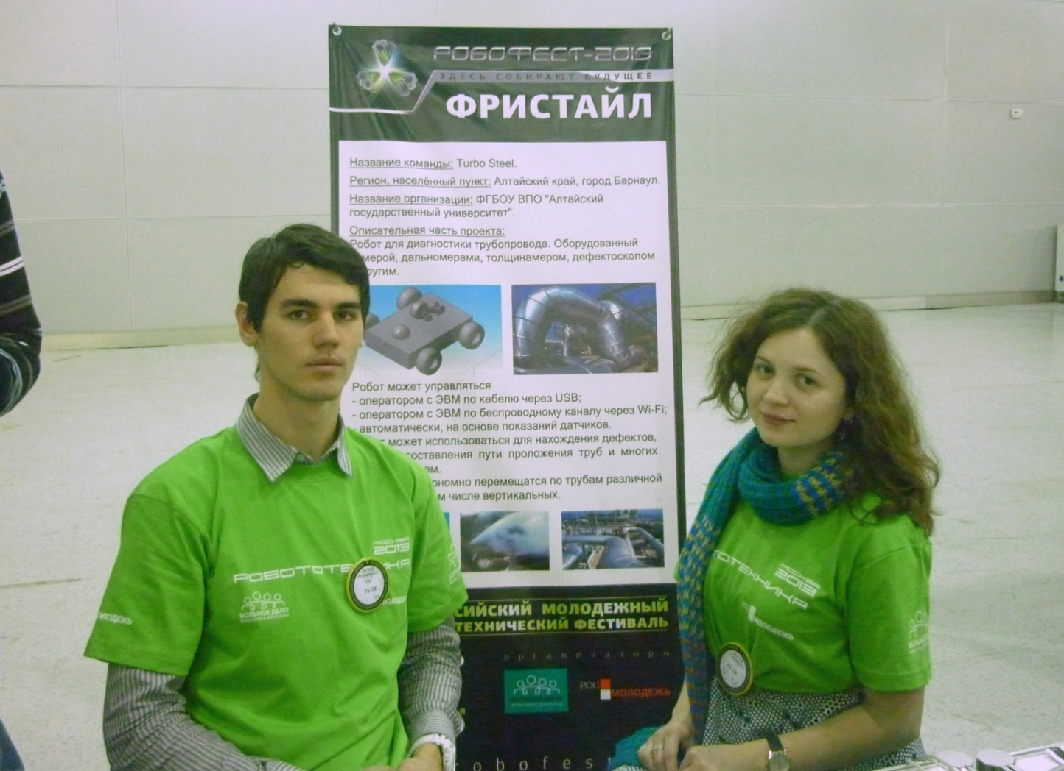
Достижения
На V Всероссийском молодежном робототехническом фестивале «РобоФест-2013» проект «Робот-Труболаз» занял второе место. В борьбе за призовые места в направлении Freestyle приняло участие 38 команд из различных учебных заведений России. Команда «Turbo Steel» Алтайского госуниверситета продемонстрировала свои разработки широкой аудитории Программы "Робототехника" и посетителям Фестиваля «РобоФест-2013».

Slide 16
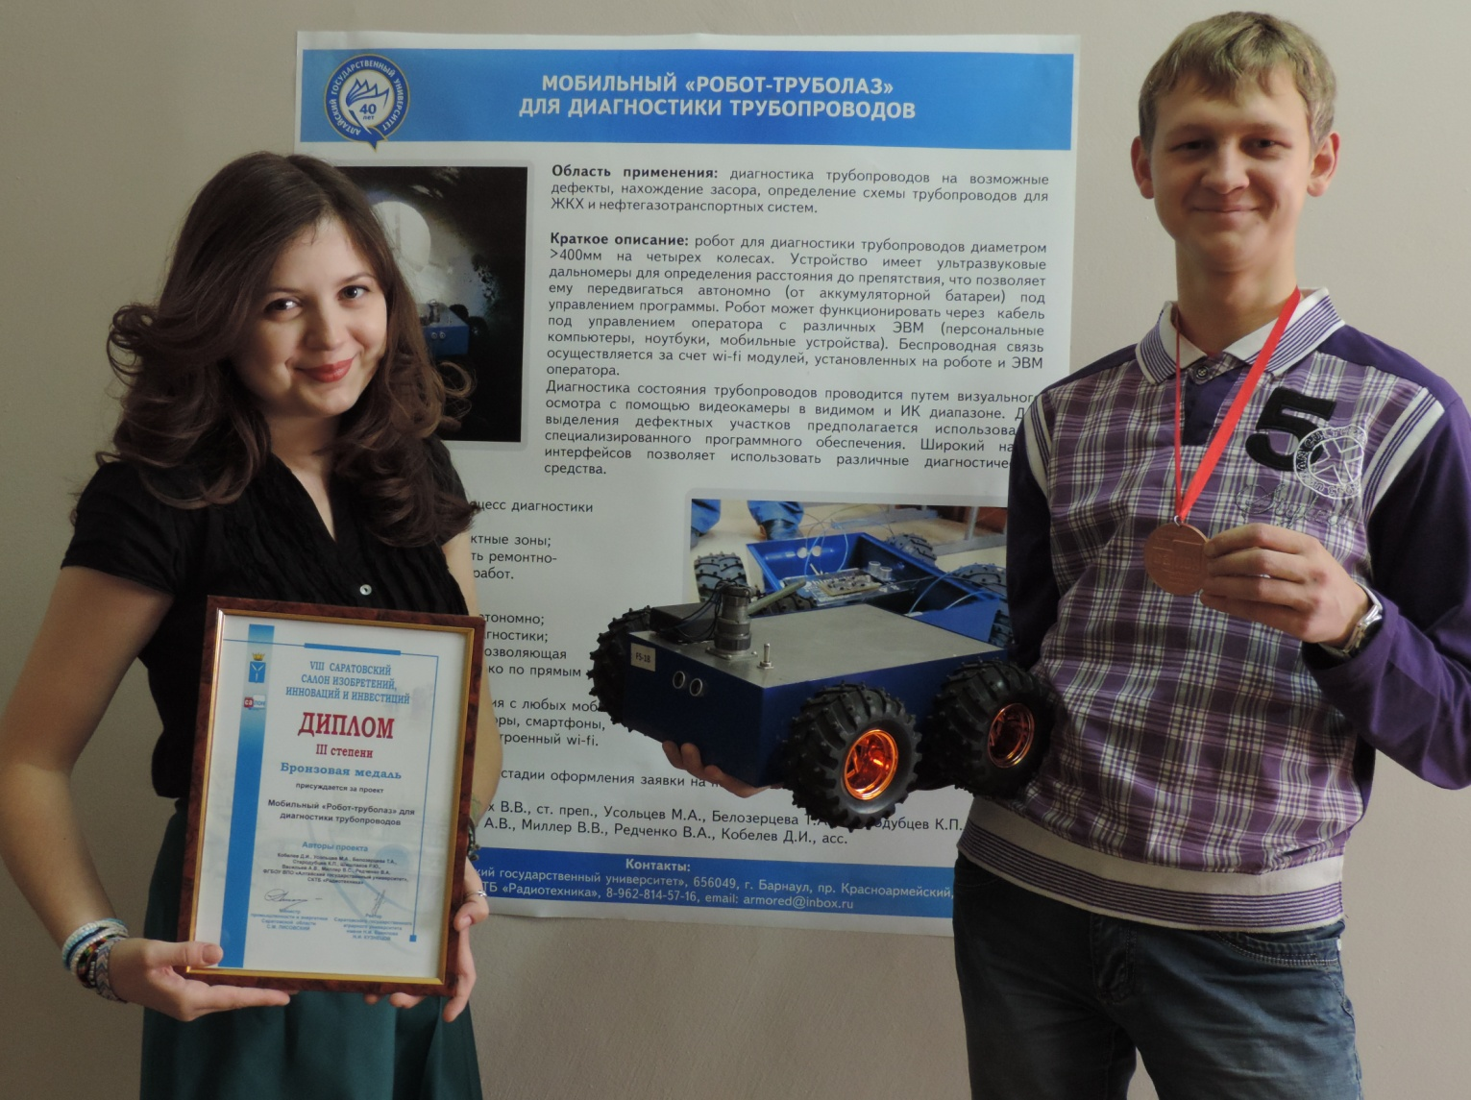
Достижения
В номинации «Лучший молодежный инновационный проект» на VIII САРАТОВСКОМ САЛОНЕ ИЗОБРЕТЕНИЙ, ИННОВАЦИЙ И ИНВЕСТИЦИЙ команда СКТБ «Радиотехника» физико-технического факультета, представившая проект «Робот-труболаз», получила бронзовую медаль и диплом III степени.

Slide 17
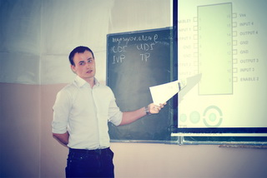
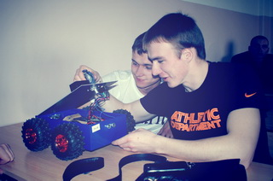
Встречи
В рамках молодежного научного форума "Дни молодежной науки в Алтайском Государственном Университете" в апреле 2013 года на физико-техническом факультете состоялась встреча студентов 2 курса с представителями студенческого конструкторско-технологического бюро СКТБ «Радиотехника».
Встреча ФТФ с участниками проекта "Робот-Труболаз"

Slide 18
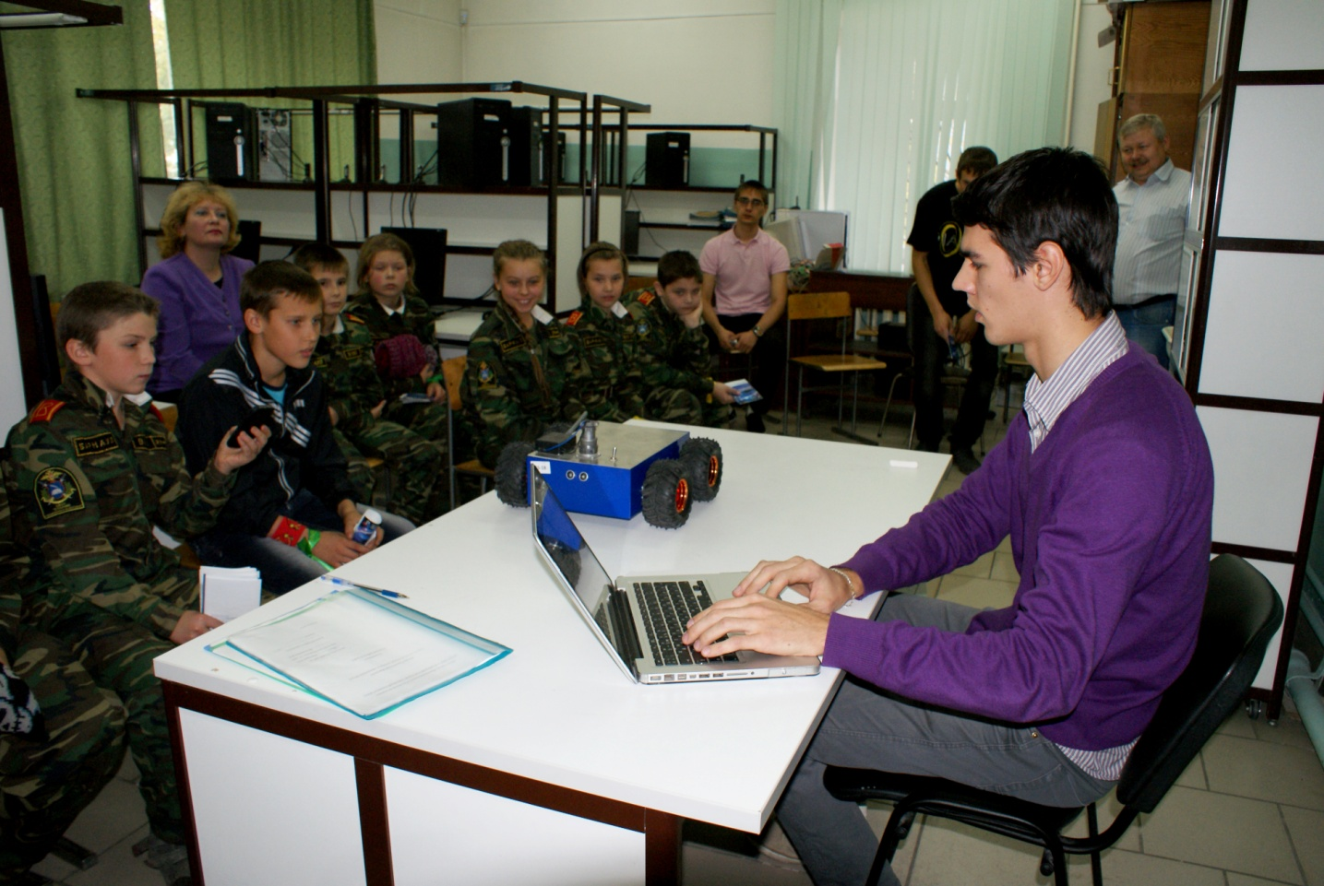
Встречи
В рамках Всероссийского Фестиваля науки в АлтГУ в октябре 2013 года для жителей г. Барнаула была проведена научно-популярная лекция о перспективах развития робототехники с демонстрацией результатов работы над проектом «Робот-труболаз». Все желающие могли сами управлять движением робота и задать интересующие их вопросы.
Станция: планета «Инновация»

Slide 19
Заключение
В работе над проектом постоянно участвуют 36 человек. Опубликовано 3 статьи, осуществлено посещение 9 тематических мероприятий различного уровня. На 7 мероприятиях выступили с докладами, участвовали в 2 выставках, где завоевали диплом 2 степени, диплом 3 степени и бронзовую медаль, различные сертификаты. Коллективом была подана заявка на полезную модель.
Участниками проекта «Робот-труболаз» организовано постоянное информационное сопровождение проекта, где отражаются основные результаты и достижения, ведется популяризация робототехники и кибернетики среди школьников и студентов младших курсов.

